Slide 1
Évközi beszámoló
2013.11.15.

Slide 2
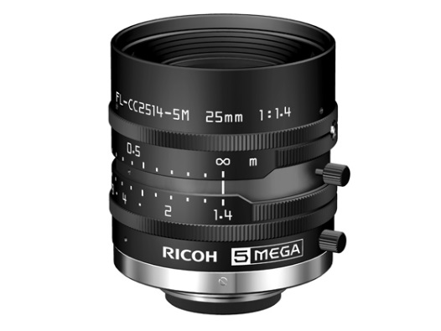
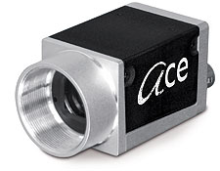
Képfeldolgozás csapat

Slide 3

Elvégzett feladataink

Slide 4

Ami jelenleg még probléma

Slide 5

A hátralévő időben
2013.X.X: Az X modul kész
2013.Y.Y: Az Y feladat kész

Slide 6
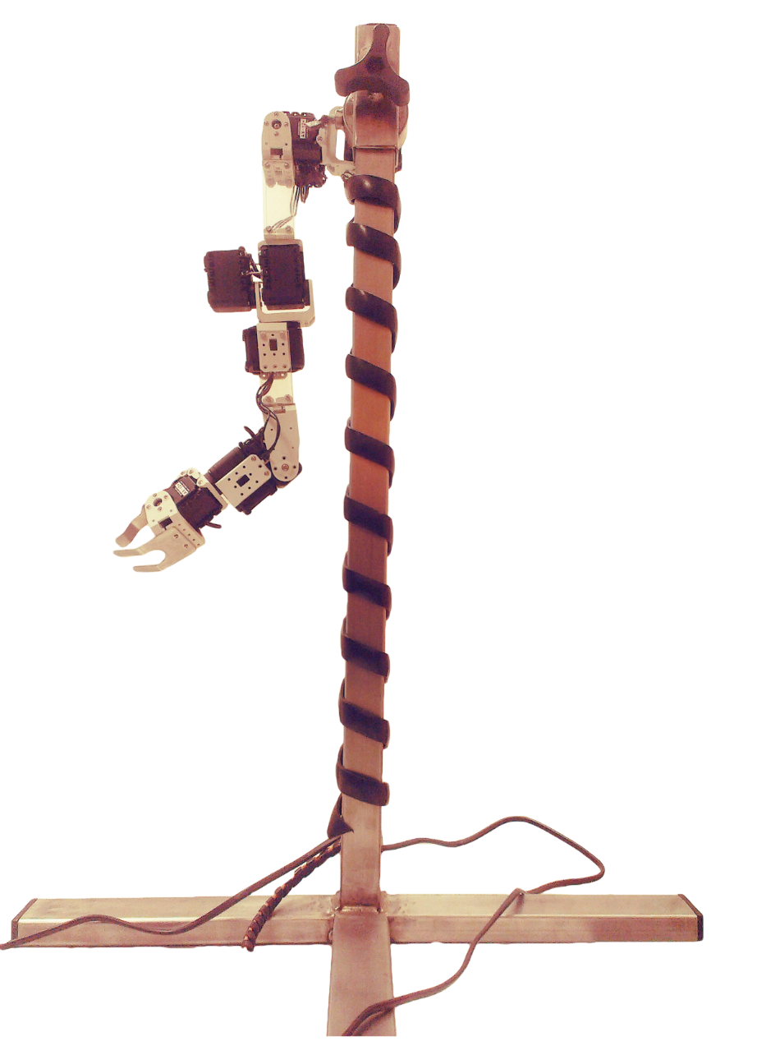
Kinematika csapat

Slide 7
Elvégzett feladataink

Slide 8
Ami jelenleg még probléma

Slide 9
A hátralévő időben
2013.X.X: Az X modul kész
2013.Y.Y: Az Y feladat kész

Slide 10
Játéklogika csapat

Slide 11
Elvégzett feladataink

Slide 12
Ami jelenleg még probléma

Slide 13
A hátralévő időben
2013.X.X: Az X modul kész
2013.Y.Y: Az Y feladat kész

Slide 14
Köszönjük a figyelmet!

